Slide 1
Отчитане на релативистични ефекти

Slide 2
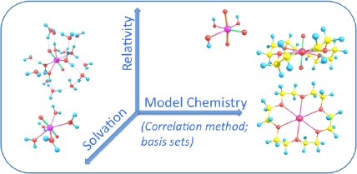
Отчитане на ефекти в квантовохимичните изчисления
solvent effects
’electron correlation effects’
’non-addiabatic effects’
’relativistic effects’
http://home.cc.umanitoba.ca/~schrecke/Pictures/research_page_pictures/ACR2010TOC_small.jpg
Грешките в пресметнатите свойства са толкова по-големи, колкото по-тежък е атомът!

Slide 3
Релативистични ефекти
Релативистичните ефекти могат да се разделят на два типа: „скаларни“ ефекти и ефекти на спин-орбитално взаимодействие:
The mass-velocity correction e корекция представяща кинетичната енергия чрез специалната релативистична формула
вместо
/зависимост на масата на електрона от скоростта/
The Darwin correction е корекция за електрон - ядреното взаимодействие. Може да се интерпретира като ‚замазване‘ на електростатичното взаимодействие между ядрото и електрона дължащо се на мигновените квантови осцилации на електроните.

Slide 4
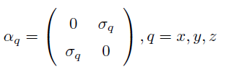
Уравнение на Дирак
> 0 електронни състояния
< 0 позитронни състояния
Операторът на Дирак има 4 компонента:
векторен потенциал на магнитното поле
оператор на импулса
скаларен потенциал на електричното поле
4х4 матрици на Дирак
2х2 матрици на Паули

Slide 5
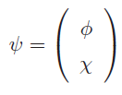
4 компонентна вълнова функция
спинор, съоветстващ на α и β спин на електрона
спинор, съоветстващ на α и β спин на позитрона

Slide 6
Релативистични изчислителни методи:
(в ред на намаляваща точност)
• Quantum electrodynamics: „по принцип“ третират ядрата, електроните и взаимодействията (фотоните) на едно и също ниво. На практика тези методи са приложими само за много прости системи. Неприложим за химични структури.
• Four-component relativistic methods: базират се на уравнението на Дирак и третират молекулата квантовохимично, а електромагнитните полета по класически начин.
• Two-component methods: пренебрегват малките компоненти в уравнението на Дирак
• One-component methods: третират пертурбационно релативистичните компоненти на едноелектронния Breit-Pauli Hamiltonian.
• Effective core potentials: параметризирани по релативистични резултати за атомите и използвани за решаване на уравнението на Шрьодингер.

Slide 7
Four-component relativistic methods:
Всички методи на квантовата химия (вкл. MPn, СС) могат да се използват за приближено решаване на многоелектронното уравнение на Дирак. На практика се ползват 2 метода: Dirac-Hartree-Fock и Dirac-Kohn-Sham.
Software: DIRAC, ReSpect

Slide 8
Two-component relativistic methods:
Двукомпонентните Хамилтониани са получени чрез трансформиране на четирикомпонентния Хамилтониан на Dirac–Coulomb в двукомпонентна форма чрез разделяне на големите и малките компоненти. Начинът на разделяне може да е различен. Най-популярните схеми са:
• the regular approximation
zero-order regular approximation (ZORA)
first-order regular approximation (FORA)
infinite-order regular approximation with modified metric (IORAmm).
Spin-free ZORA Hamiltonian (without spin-orbit coupling term) is actually a one-component Hamiltonian.
• the Douglas–Kroll–Hess approximation

Slide 9
Zero-th order regular approximation
Хамилтонианът е конструиран чрез развитие на Дираковия оператор в ред около , където V е общият потенциал на взаимодейсвие:
Ако спин-орбиталният член се пренебрегне се получава:
scalar ZORA approximation.
ADF; ORCA

Slide 10
Douglas–Kroll–Hess approximation
Подходът е базиран на разделяне на големите от малките компоненти чрез трансформиране на Дираковия Хамилтониан в блок-диагонална форма. Това се постига с помощта на сложни унитарни трансформации.
На практика блок-диагоналният Хамилтониан е развит в ред по четните степени на външния потенциал и в зависимост от това докъде спира развитието се определя и степента на Douglas–Kroll–Hess метода.
#UB3LYP/ 6-31G* Integral=DKH
Requests a Douglas-Kroll-Hess 2nd order scalar relativistic calculation.
#UB3LYP/ 6-31G* Integral=DKH0
Requests a Douglas-Kroll-Hess 0th order scalar relativistic calculation.
#UB3LYP/ 6-31G* Integral=DKHSO
Requests a Douglas-Kroll-Hess 4th order relativistic calculation including spin-orbit terms .
Матодът е вариационен!
G09, ORCA, ADF, TURBOMOLE

Slide 11
Relativistic Elimination of the Small Component (RESC)
#UB3LYP/ 6-31G* Integral=RESC
Requests a RESC scalar relativistic calculation.
Мeтодът не е вариационен!

Slide 12
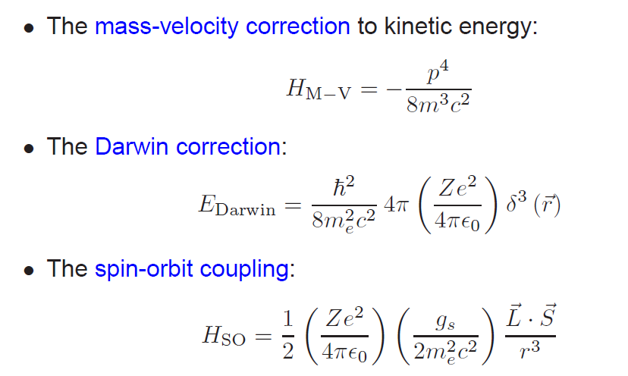
One-component methods
Perturbational treatment based on Breit-Pauli Hamiltonian
Релативистичните корекции се отчитат по следния начин:
Всяка корекция стигаща до съответен пертурбационен ред може да се третира самостоятелно.
DALTON

Slide 13
Effective core potentials
Effective core potentials (ECPs), или още псевдопотенциали заменят вътрешните електрони с ефективни потенциали и по този начин елиминират нуждата от „вътрешни“ базисни функции. Стойностите използвани в ECPs са напаснати към резултати от четири- или двукомпонентни релативистични изчисления за атоми.

Slide 14
Три подхода:
Използване на базиси, които автоматично включват ECPs за вътрешните електрони на тежките атоми:
SHC: D95V on first row, Goddard/Smedley ECP on second row . Also known as SEC.
CEP-4G: Stevens/Basch/Krauss ECP minimal basis.
CEP-31G: Stevens/Basch/Krauss ECP split valance.
CEP-121G: Stevens/Basch/Krauss ECP triple-split basis .
Note that there is only one CEP basis set defined beyond the second row, and all three keywords are equivalent for these atoms.
LanL2MB: STO-3G on first row, Los Alamos ECP plus MBS on Na-La, Hf-Bi.
LanL2DZ: D95V on first row, Los Alamos ECP plus DZ on Na-La, Hf-Bi.
SDD: D95 up to Ar and Stuttgart/Dresden ECPs on the remainder of the periodic.
G09
def2-XZVP
TURBOMOLE

Slide 15
2. Използване на базиси, които са напаснати по релативистични пресматания за атоми (Stuttgart RLC ECP ; aug-cc-pV5Z-DK)
C H O N 0
6-31G*
****
Cs 0
S 3 1.00
0.3974310 0.2396470
….
0.0095740 1.0000000
****
CS 0
CS-ECP 3 54
f-ul potential
1
2 1.000000000 0.000000000
s-ul potential
1
2 1.160000000 303.500000000
p-ul potential
1
2 0.244700000 2.930000000
d-ul potential
1
2 0.242700000 -1.138000000
G09
#RHF/gen Pseudo=Read Opt

Slide 16
3. Задаване на външни ECPs
G09
Молекулна геометрия
Празен ред
Mn 0
MDF10
#RHF/6-31G* Pseudo=Read Opt

Slide 17
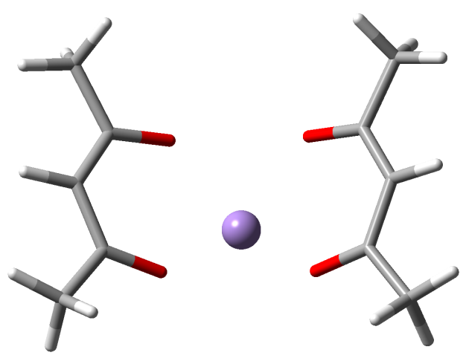
Structure | 6-31G* | 6-31G*/DKH | 6-31G*/ RESC
E_{D}, a.u. | -1841.309744 | -1847.672422 | -1848.123659
E_{Q}, a.u. | -1841.341330 | -1847.704075 | -1848.155313
E_{S}, a.u. | -1841.405766 | -1847.768574 | -1848.219810
ΔE_{DQ}, kcal/mol | 19.821 | 19.863 | 19.863
ΔE_{DS}, kcal/mol | 60.255 | 60.336 | 60.336
<S²>_{D} | 2.519 | 2.563 | 2.563
<S²>_{Q} | 4.582 | 4.582 | 4.582
<S²>_{S} | 8.755 | 8.756 | 8.756
ρ(Mn) _{D} | 0.999 | 1.019 | 1.019
ρ(Mn) _{Q} | 2.993 | 2.994 | 2.994
ρ(Mn) _{S} | 4.870 | 4.876 | 4.876
CPU time (D) | 09:47:54 | 15:41:53 | 15:42:07
CPU time (Q) | 05:58:02 | 07:33:01 | 07:45:32
CPU time (S) | 00:50:59 | 01:14:27 | 01:10:16
G09
Structure11 | 6-31G* | 6-31G*/DKH | 6-31G*/ ZORA | TZVPP | TZVPP/DKH | TZVPP/ ZORA
E_{D}, a.u. | -1841.293783 | -1847.609611 | -1853.215501 | -1838.714866 | ----- | -1854.217074
E_{Q}, a.u. | -1841.316774 | -1847.670579 | -1853.253778 | -1838.737185 | -1849.657535 | -1854.273449
E_{S}, a.u. | -1841.389921 | -1847.743914 | -1853.327106 | -1838.764658 | -1849.726011 | -1854.339286
ΔE_{DQ}, kcal/mol | 14.427 | 38.258 | 24.019 | 14.005 | ----- | 35.376
ΔE_{DS}, kcal/mol | 60.328 | 84.276 | 70.033 | 31.245 | ----- | 76.689
<S²>_{D} | 2.540 | 0.757 | 1.971 | 2.245 | ----- | 0.761
<S²>_{Q} | 3.774 | 3.774 | 3.775 | 4.172 | 3.781 | 3.780
<S²>_{S} | 8.755 | 8.755 | 8.755 | 8.770 | 8.757 | 8.757
ρ(Mn) _{D} | 1.002 | 1.020 | 1.043 | 1.003 | ----- | 1.040
ρ(Mn) _{Q} | 3.049 | 3.050 | 3.050 | 3.068 | 3.051 | 3.048
ρ(Mn) _{S} | 4.872 | 4.877 | 4.878 | 5.059 | 4.855 | 4.855
CPU time (D) | 03:02:36 | 00:49:59 | 04:21:12 | 03:02:28 | ----- | 37:18:49
CPU time (Q) | 00:10:54 | 00:25:01 | 00:18:10 | 03:10:01 | 27:25:49 | 02:23:55
CPU time (S) | 00:03:41 | 00:03:16 | 00:03:38 | 02:21:09 | 00:50:49 | 01:00:24
ORCA

Slide 18
Basis set | 6-31G* | LANL2DZ | CEP-31G | def2-TZVP | cc-pVTZ | aug-cc-pVTZ
E_{D}, a.u. | -1841.309744 | -794.252963 | -232.524547 | -1841.724839 | -1841.733363
E_{Q}, a.u. | -1841.341330 | -794.280636 | -232.553261 | -1841.754411 | -1841.762482 | -1841.772120
E_{S}, a.u. | -1841.405766 | -794.340940 | -232.614901 | -1841.814338 | -1841.821311 | -1841.831086
ΔE_{DQ}, kcal/mol | 19.821 | 17.365 | 18.018 | 18.557 | 18.272
ΔE_{DS}, kcal/mol | 60.255 | 55.206 | 56.698 | 56.161 | 55.188
<S²>_{D} | 2.519 | 2.485 | 2.476 | 2.473 | 2.473
<S²>_{Q} | 4.582 | 4.555 | 4.559 | 4.545 | 4.543 | 4.544
<S²>_{S} | 8.755 | 8.755 | 8.758 | 8.756 | 8.757 | 8.756
ρ(Mn) _{D} | 0.999 | 1.008 | 0.991 | 1.017 | 0.989
ρ(Mn) _{Q} | 2.993 | 2.978 | 2.985 | 3.005 | 2.984 | 3.011
ρ(Mn) _{S} | 4.870 | 4.792 | 4.844 | 4.851 | 4.825 | 4.879
CPU time (D) | 09:47:54 | 11:17:30 | 07:01:15 | 285:35:00 | 587:49:44
CPU time (Q) | 05:58:02 | 03:25:33 | 03:10:45 | 71:35:58 | 221:45:40 | 2621:19:15
CPU time (S) | 00:50:59 | 00:31:22 | 00:33:39 | 14:01:37 | 24:58:36 | 256:55:18
G09
Basis set | 6-31G* | LANL2DZ | CEP-31G | 6-31G*/ CEP-31G | 6-31G*/ LANL2DZ | 6-31G*/ MDF10
E_{D}, a.u. | -1841.309744 | -794.252963 | -232.524547 | -1092.841059 | -794.318162 | -793.521613
E_{Q}, a.u. | -1841.341330 | -794.280636 | -232.553261 | -1092.787243 | -794.345627 | -793.551031
E_{S}, a.u. | -1841.405766 | -794.340940 | -232.614901 | -1092.708485 | -794.404942 | -793.614158
ΔE_{DQ}, kcal/mol | 19.821 | 17.365 | 18.018 | -33.770 | 17.235 | 18.458
ΔE_{DS}, kcal/mol | 60.255 | 55.206 | 56.698 | -83.191 | 54.455 | 58.073
<S²>_{D} | 2.519 | 2.485 | 2.476 | 0.787 | 2.471 | 2.563
<S²>_{Q} | 4.582 | 4.555 | 4.559 | 3.780 | 4.540 | 4.584
<S²>_{S} | 8.755 | 8.755 | 8.758 | 8.818 | 8.756 | 8.756
ρ(Mn) _{D} | 0.999 | 1.008 | 0.991 | 0.571 | 1.012 | 1.016
ρ(Mn) _{Q} | 2.993 | 2.978 | 2.985 | 1.402 | 2.980 | 2.991
ρ(Mn) _{S} | 4.870 | 4.792 | 4.844 | 2.550 | 4.775 | 4.882
CPU time (D) | 09:47:54 | 11:17:30 | 07:01:15 | 01:22:36 | 21:18:07 | 21:58:42
CPU time (Q) | 05:58:02 | 03:25:33 | 03:10:45 | 01:27:13 | 07:35:32 | 07:29:41
CPU time (S) | 00:50:59 | 00:31:22 | 00:33:39 | 01:18:14 | 01:08:01 | 01:11:23
ORCA

Slide 19
Самостоятелна работа
Пресметнете енергията на молекулата с HF/6-31G*, като отчетете релативистичните ефекти с метода на Douglas-Kroll-Hess.
Пресметнете енергията на молекулата с HF/6-31G*, като използвате релативистично-напаснат псевдопотенциал за вътрешните електрони.

Slide 20
Galilean Transformation
Lorentz Transformation

